Slide 1
Modelización de la energía y la flexibilidad
LECTURA 12
ENFOQUES INTEGRADOS Y PRESENTACIÓN DE RESULTADOS
1

Slide 2
Resultados del aprendizaje
Al final de esta conferencia, serás capaz de:
OIT1: Comprender los conceptos de evaluaciones integradas y nexos
OIT2: Recordar el marco de los CLEWs y sus aplicaciones y contribución al proceso de planificación
OIT3: Entender cómo comunicar los resultados de su investigación para influir en el desarrollo de políticas
OIT4: Poner en práctica consejos para mejorar las presentaciones orales con el fin de influir en la elaboración de políticas
Nombre del curso
NÚMERO Y NOMBRE DE LA MINI CONFERENCIA
Mini conferencia Objetivo de aprendizaje
2
Notes:
Al final de esta conferencia serás capaz de:
Comprender las evaluaciones integradas y los conceptos de nexo
Recordar el marco de los CLEWs y sus aplicaciones y contribución al proceso de planificación
Entender cómo comunicar los resultados de su investigación para influir en la elaboración de políticas
Poner en práctica consejos para mejorar las presentaciones orales

Slide 3
12.1 El enfoque del nexo
12.1.1 Evaluaciones integradas
Las evaluaciones integradas reúnen los conocimientos de diferentes sistemas, como la energía, los alimentos y el agua, en marcos únicos
Los modelos pueden utilizarse para representar la dinámica de diferentes sistemas y las interacciones entre ellos
Una mejor comprensión de las interacciones e implicaciones entre sistemas puede servir de base para el diseño de políticas
(Ramos et al. 2021)
3
Notes:
Comenzaremos esta conferencia con una introducción a las evaluaciones integradas. Las evaluaciones integradas son análisis que combinan los conocimientos de una serie de sistemas, como el energético, el alimentario y el hídrico, en un único marco. Estas evaluaciones son útiles por varias razones, entre ellas el hecho de que pueden mejorar la comprensión de las interacciones entre los sistemas y ayudar a un enfoque más holístico del diseño de políticas. Las evaluaciones integradas utilizan modelos que representan la dinámica de cada sistema considerado y simulan las interacciones entre sistemas. Las evaluaciones integradas son cada vez más valiosas, ya que los responsables políticos han tomado conciencia de las ventajas de romper los compartimentos estancos y considerar los efectos y las sinergias de las herramientas políticas en toda una serie de sectores.

Slide 4
12.1 El enfoque del nexo
12.1.2 Modelos de evaluación integrados
Características de los modelos de evaluación integrados
Escala mundial
Modelar múltiples sistemas, a menudo centrándose en la energía, el uso de la tierra y la dinámica socioeconómica, aunque diferentes modelos utilizan diferentes enfoques
Considere las interacciones entre estos sistemas
Se utiliza para la mitigación del cambio climático, la adaptación, el impacto y el análisis de la vulnerabilidad
Ejemplos: Evaluaciones del IPCC, IMAGE, MESSAGE GLOBIUM
(Ramos et al. 2021; Krey et al. 2020)
4
Notes:
Los modelos de evaluación integrados tienen varias características importantes. Estos modelos suelen tener una escala global, considerando las interacciones a gran escala entre los sistemas. Es fundamental que los modelos de evaluación integrada incluyan múltiples sistemas. Los sistemas considerados varían según los modelos, pero a menudo se centran en la energía, el uso de la tierra, el agua y la dinámica socioeconómica, ya que cada vez hay más conciencia de las interacciones entre estos sistemas y sus procesos. Una de las principales ventajas de los modelos de evaluación integrada es que permiten tener en cuenta las interacciones entre estos sistemas, en lugar de modelarlos de forma aislada, como solía ocurrir en el pasado. Estos modelos se utilizan para apoyar una serie de procesos, como el desarrollo de estrategias de mitigación y adaptación al cambio climático, y el análisis de impacto y vulnerabilidad. Algunos ejemplos de modelos de evaluación integrada son las evaluaciones del Grupo Intergubernamental de Expertos sobre el Cambio Climático (I.P.C.C.), el marco del modelo ecológico-ambiental IMAGE y el marco MESSAGE GLOBIUM, que se utiliza para estudiar vías socioeconómicas compartidas, teniendo en cuenta el uso del suelo, la energía, las retroalimentaciones macroeconómicas y el clima.

Slide 5
12.1 El enfoque del nexo
12.1.3 El enfoque del nexo
Enfoque del nexo: Proceso sistemático de investigación que tiene en cuenta las interacciones entre la tierra, la energía, los alimentos y el clima (y/o otros sistemas) tanto cuantitativa como cualitativamente
Mejora de la comprensión de las relaciones dinámicas entre los sistemas para fundamentar la planificación y la toma de decisiones
(Ramos et al. 2021)
5
Notes:
Las evaluaciones integradas son un ejemplo de la aplicación del enfoque de los nexos. Este enfoque es un proceso sistemático de investigación que tiene en cuenta las interacciones entre múltiples sistemas, incluyendo la tierra, la energía y los alimentos, tanto cuantitativa como cualitativamente. Este enfoque se aplica para aumentar la comprensión de las relaciones dinámicas entre los diferentes sistemas. Con una mayor comprensión de estas relaciones, los responsables políticos pueden desarrollar estrategias que maximicen las sinergias y minimicen las interacciones negativas entre los sistemas, considerando las necesidades potencialmente conflictivas de cada sistema en un enfoque combinado.

Slide 6
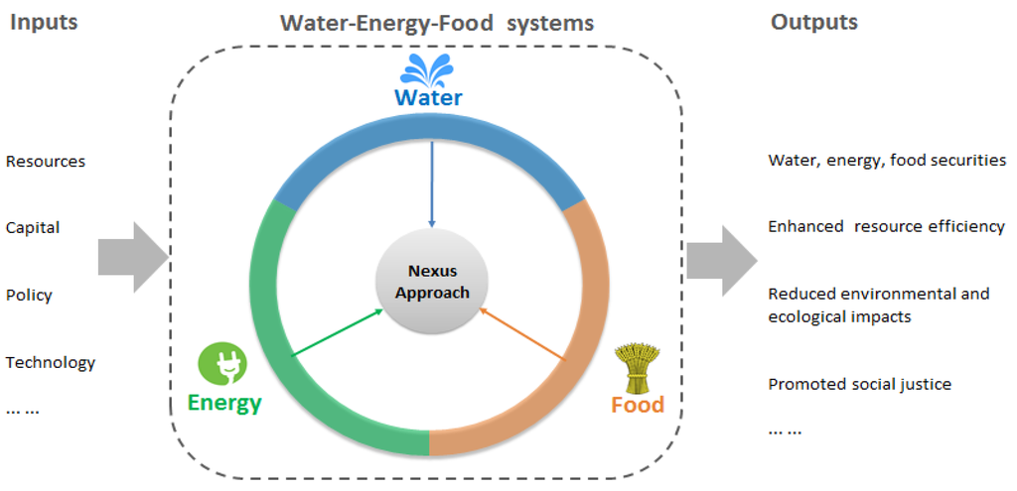
12.1 El enfoque del nexo
12.1.4 El nexo agua-energía-sistemas alimentarios
(Chang et al. 2016, imagen, con licencia CC BY 4.0)
6
Notes:
Los sistemas más comúnmente considerados en el enfoque del nexo son los sistemas de agua, energía y alimentos. Hay muchas razones para querer considerar estos sistemas en las evaluaciones integradas. Entre ellas, la importancia crítica de estos sistemas para la vida moderna, la creciente presión sobre estos sistemas debido al crecimiento de la población y el cambio climático, y las numerosas interrelaciones entre estos sistemas. Como podemos ver en este diagrama, los datos sobre los recursos, el capital, la política y la tecnología de cada uno de estos sistemas se utilizan como insumos para los estudios del nexo agua-energía-alimentación. Estos estudios permiten mejorar la comprensión de las compensaciones y sinergias entre estos sistemas. Esta comprensión puede contribuir a mejorar la gestión integrada y la elaboración de políticas en todos estos sistemas.

Slide 7
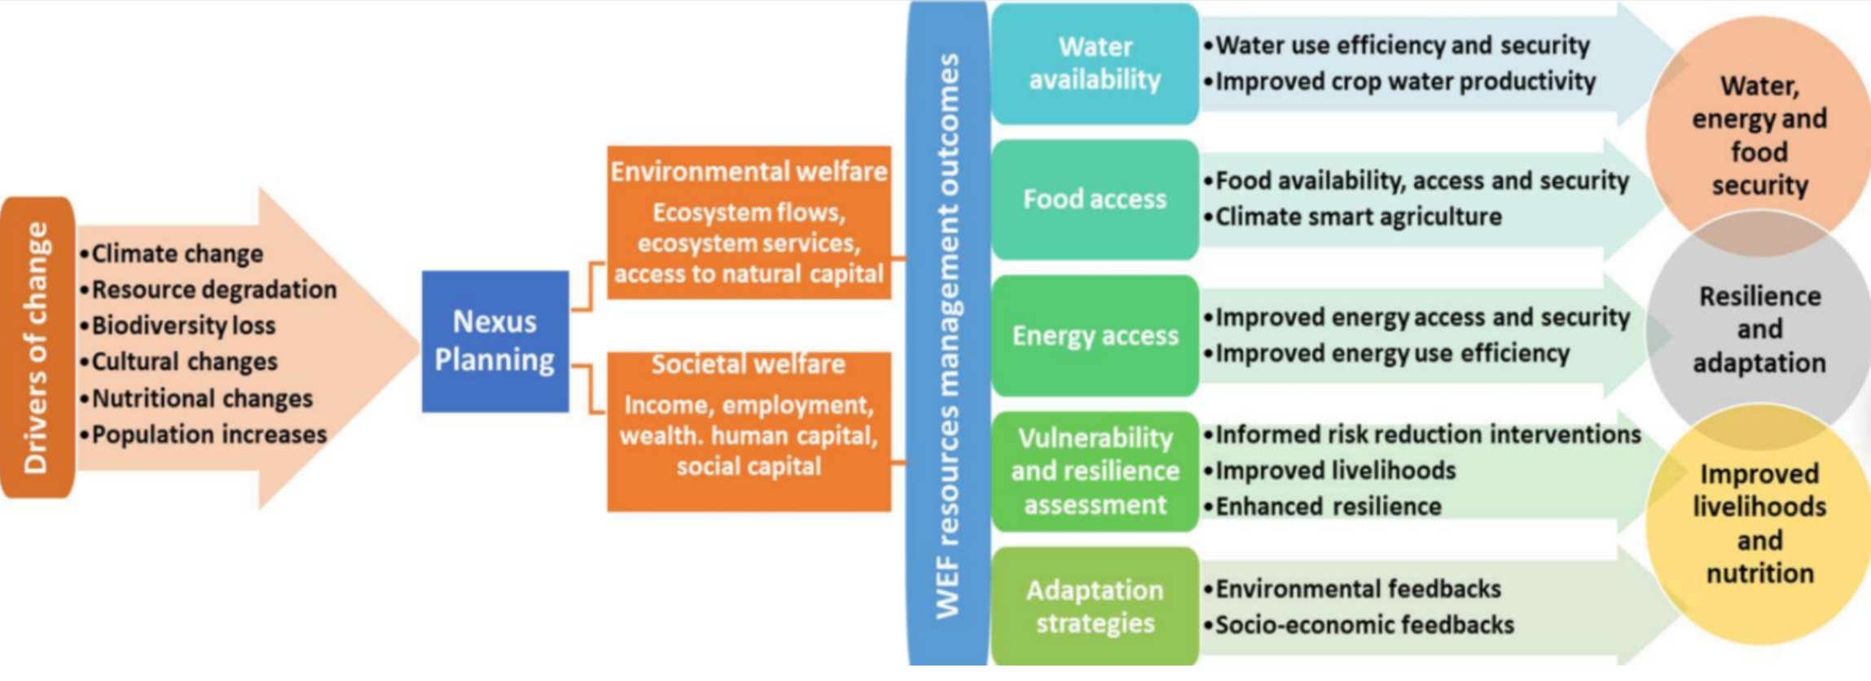
12.1 El enfoque del nexo
12.1.5 Valor de la planificación del nexo
(Nhamo et al. 2020, imagen, con licencia CC BY 4.0)
7
Notes:
La gestión y la planificación integradas que permite el enfoque de los nexos pueden aportar una serie de resultados positivos, como una mayor seguridad y acceso al agua, a la energía y a los alimentos, una mayor eficiencia de los recursos, una reducción del impacto ambiental y una disminución de las desigualdades sociales. Como se muestra en este diagrama, la planificación de los nexos puede utilizarse para comprender los impactos de los factores de cambio, como el cambio climático y el aumento de la población, en el bienestar medioambiental y social. Esta comprensión puede utilizarse para informar sobre la gestión integrada de los recursos en todos los sistemas, mejorando los resultados tanto para las personas como para el planeta. Estos resultados contribuyen a la calidad de vida, la seguridad del suministro y la resistencia y adaptación al cambio climático.

Slide 8
Conferencia 12.1 Referencias
Ramos, Eunice Pereira, Sridharan, Vignesh, & Engström, Rebecka. (2021, marzo). Sistemas de Clima, Tierra, Energía y Agua (CLEWs) (Versión 1). Zenodo. http://doi.org/10.5281/zenodo.4585571
V. Krey, P. Havlik, P. N. Kishimoto, O. Fricko, J. Zilliacus, M. Gidden, M. Strubegger, G. Kartasasmita, T. Ermolieva, N. Forsell, M. Gusti, N. Johnson, J. Kikstra, G. Kindermann, P. Kolp, F. Lovat, D. L. McCollum, J. Min, S. Pachauri, Parkinson S. C., S. Rao, J. Rogelj, H. y Ünlü, G. Valin, P. Wagner, B. Zakeri, M. Obersteiner y K. Riahi. Documentación de MESSAGEix-GLOBIOM - versión 2020. Technical Report, International Institute for Applied Systems Analysis (IIASA), Laxenburg, Austria, 2020. URL: https://pure.iiasa.ac.at/id/eprint/17115, doi:10.22022/iacc/03-2021.17115.
Chang, Y.; Li, G.; Yao, Y.; Zhang, L.; Yu, C. Quantifying the Water-Energy-Food Nexus: Estado actual y tendencias. Energies 2016, 9, 65. https://doi.org/10.3390/en9020065
Nhamo, L.; Ndlela, B.; Mpandeli, S.; Mabhaudhi, T. The Water-Energy-Food Nexus as an Adaptation Strategy for Achieving Sustainable Livelihoods at a Local Level. Sustainability 2020, 12, 8582. https://doi.org/10.3390/su12208582
Nombre del curso
NÚMERO Y NOMBRE DE LA MINI CONFERENCIA
Mini conferencia Objetivo de aprendizaje
8

Slide 9
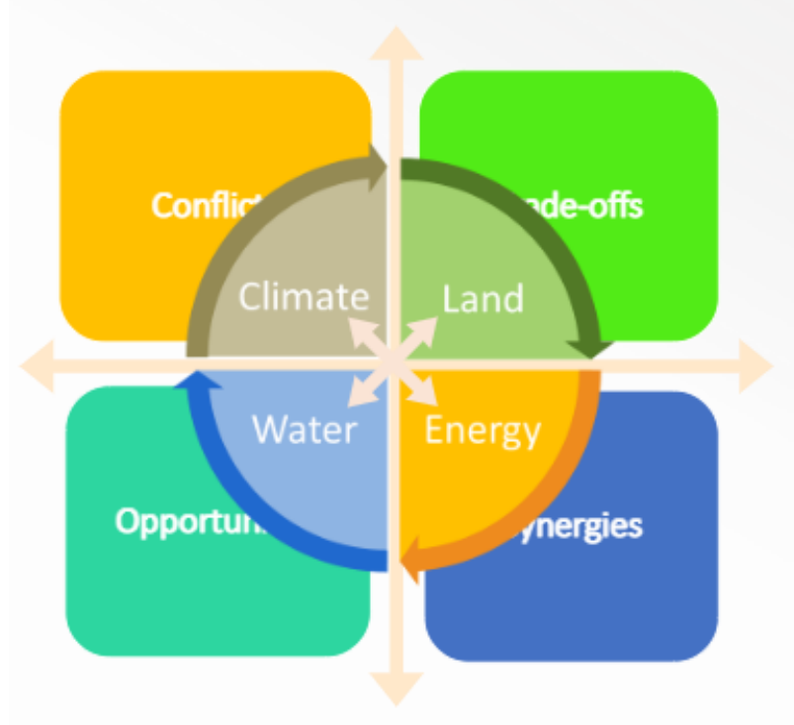
12.2 El marco de los CLEWs
12.2.1 Presentación del marco CLEWs
(Ramos et al. 2020, imagen, con licencia CC BY 4.0)
9
Notes:
El marco CLEWs es un marco para el análisis integrado y la evaluación cuantitativa de las interacciones entre los sistemas climático, terrestre, energético e hídrico utilizando herramientas de modelización. Este marco permite evaluar los conflictos, las compensaciones, las oportunidades y las sinergias entre estos cuatro sistemas críticos. El marco CLEWs puede utilizarse para evaluar la solidez de las estrategias o políticas en relación con todos estos sistemas y para evaluar cuantitativamente las implicaciones de las decisiones políticas o las soluciones tecnológicas de sectores específicos. En esta mini conferencia desarrollaremos la comprensión del marco CLEWs.

Slide 10
12.2 El marco de los CLEWs
12.2.2 Interacciones en el marco de las CLEW
Energía
Agua
Tierra
Clima
10
Notes:
Existen multitud de interacciones entre los sistemas energético, terrestre e hídrico, todos los cuales interactúan con el clima global. Los sistemas hídricos y energéticos están interrelacionados de muchas maneras, como el uso del agua para generar electricidad en las centrales hidroeléctricas, las necesidades de agua de las cadenas de suministro de combustible y las necesidades de energía de los sistemas hídricos y de riego. Los sistemas de tierra y agua también están estrechamente interrelacionados; por ejemplo, el agua desempeña un papel fundamental en la agricultura. Por último, hay muchas interacciones entre la tierra y la energía; por ejemplo, el uso de la biomasa para la energía tiene fuertes implicaciones para el uso de la tierra y los ecosistemas y el desarrollo de la infraestructura energética a menudo requiere grandes áreas de tierra. Éstas son sólo algunas de las interacciones que pueden considerarse en el marco de los CLEW. Todos estos procesos influyen en el clima y se ven influidos por él, lo que también puede evaluarse mediante el enfoque de las CLEW.

Slide 11
12.2 El marco de los CLEWs
12.2.3 Enfoques de modelización de las CLEWs
Podemos utilizar el marco CLEWs como base para el análisis cuantitativo:
Desarrollar modelos de sistemas sectoriales que estén integrados, utilizando un marco de modelo único como OSeMOSYS
Creación de un modelo energético y consideración de la eficiencia hídrica y energética de las tecnologías, así como de las demandas exógenas de agua y energía
Crear un modelo totalmente integrado que tenga en cuenta los límites y rendimientos de la tierra, el balance hídrico, las especificaciones tecnológicas detalladas y las demandas exógenas
(Ramos et al. 2021)
11
Notes:
Así, hemos visto que hay muchas interacciones entre los sistemas climático, terrestre, energético e hídrico. El marco CLEWs nos permite evaluar estas interacciones de forma cuantitativa. Para ese análisis cuantitativo pueden utilizarse diferentes enfoques de modelización. Un enfoque es desarrollar modelos de cada sistema que estén integrados, utilizando un marco de modelo único como OSeMOSYS. Otra posibilidad es crear un modelo de sistema energético y añadir consideraciones para otros sistemas, por ejemplo, considerando el uso del agua y la eficiencia de las tecnologías del sistema energético y las demandas exógenas tanto de agua como de energía. Por último, podría crear un modelo totalmente integrado que considere los cuatro sistemas, incluyendo los límites y rendimientos de la tierra, el balance hídrico, las especificaciones tecnológicas detalladas y las demandas exógenas.

Slide 12
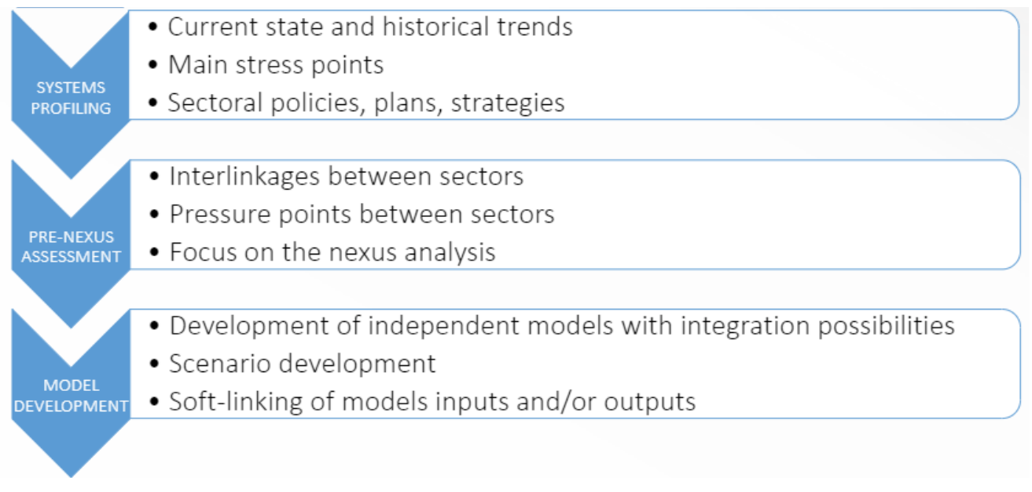
12.2 El marco de los CLEWs
12.2.4 Creación de un estudio CLEWs Parte 1
(Ramos et al. 2020, imagen, con licencia CC BY 4.0)
12
Notes:
A continuación veremos los pasos y las consideraciones clave a la hora de elaborar un estudio de CLEWs. A la hora de elaborar un estudio, es importante pensar en los puntos críticos de tensión, las tendencias, las políticas y las cuestiones de cada sistema. Por ejemplo, sería importante evaluar las distintas demandas del sistema de agua y los retos actuales en los que debería centrarse el análisis. Tras perfilar cada sistema, el siguiente paso es una evaluación inicial del nexo. Esto significa evaluar las interrelaciones clave entre cada sistema e identificar los puntos de presión, las sinergias o las compensaciones clave. A continuación, podemos pasar a desarrollar el modelo. Esto requiere la recopilación de datos esenciales, como la definición de las demandas, la disponibilidad de recursos y las condiciones climáticas. Durante el desarrollo del modelo, podemos pensar en integrar los modelos de cada sistema o vincular suavemente sus entradas y/o salidas. Esto permite evaluar las interacciones entre sistemas, por ejemplo, evaluar cómo las diferentes vías de expansión de la capacidad afectan a la disponibilidad o la demanda de recursos hídricos o terrestres. Se pueden desarrollar escenarios para evaluar las implicaciones de vías alternativas y considerar una variedad de opciones políticas.

Slide 13
12.2 El marco de los CLEWs
12.2.5 Creación de un estudio CLEWs Parte 2
(Ramos et al. 2020, imagen, con licencia CC BY 4.0)
13
Notes:
Los últimos pasos de un estudio CLEWs incluyen el análisis de los resultados y las iteraciones o mejoras necesarias, antes de informar sobre el análisis cuantitativo de las interacciones sectoriales y sus impactos. Este análisis puede utilizarse para sugerir estrategias y vías mejoradas hacia sistemas más sostenibles. Es importante señalar algunos de los retos y dificultades que plantea la realización de evaluaciones integradas utilizando el marco de las CLEW. Entre ellos se encuentran las dificultades asociadas a la integración de modelos de sistemas en los que las resoluciones geográficas o temporales son diferentes. Por ejemplo, la demanda de energía suele variar diaria y estacionalmente, mientras que los cambios en el uso del suelo suelen producirse en escalas temporales más largas, de años. El tipo de datos de entrada disponibles también puede variar considerablemente entre sistemas. Sin embargo, teniendo en cuenta estas dificultades, el marco CLEWs ofrece un enfoque útil para evaluar vías políticas alternativas y permitir a los responsables políticos maximizar las sinergias y minimizar las compensaciones entre los sistemas críticos del clima, la tierra, la energía y el agua.

Slide 14
Conferencia 12.2 Referencias
Ramos, Eunice Pereira, Sridharan, Vignesh, & Engström, Rebecka. (2021, marzo). Sistemas de Clima, Tierra, Energía y Agua (CLEWs) (Versión 1). Zenodo. http://doi.org/10.5281/zenodo.4585571
14

Slide 15
12.3. Comunicar la investigación
12.3.1. Importancia de una comunicación eficaz de la investigación
Resultados comunicados eficazmente
La audiencia entiende los resultados y las implicaciones
El estudio puede servir de base para la elaboración de políticas y seguir desarrollándose
15
Notes:
En la segunda mitad de esta clase dedicaremos algún tiempo a reflexionar sobre cómo se puede comunicar eficazmente la investigación. A lo largo de este curso hemos visto las útiles perspectivas y análisis que pueden proporcionar los modelos de sistemas energéticos. También hemos visto cómo los resultados de los estudios de modelización pueden utilizarse para mejorar la elaboración de políticas y permitir un enfoque más holístico de la planificación de las inversiones. Para que los resultados de los modelos tengan un impacto tan positivo, es importante que se comuniquen con eficacia. Si los resultados se comunican bien, los responsables de la toma de decisiones pueden comprender plenamente las implicaciones de estos resultados y la mejor manera de integrarlos en la planificación nacional. Una comunicación eficaz también permite que se comprenda mejor la metodología del estudio, lo que proporciona una base para su desarrollo y perfeccionamiento. En las siguientes diapositivas, veremos algunos consejos prácticos para comunicar los resultados de la investigación.

Slide 16
12.3 Comunicar la investigación
12.3.2 Consejos para presentar las cifras
Diseñar la figura pensando en el público
Incluya siempre los títulos de las figuras
Utilizar los colores con cuidado y eficacia
Mantenga las cifras tan simples como sea posible
Utilizar leyendas y títulos de ejes
Elegir los ejes adecuados
16
Notes:
En primer lugar, es fundamental presentar bien las cifras. Las cifras son a menudo lo primero que mira el público, y pueden utilizarse para transmitir los resultados clave del estudio de forma impactante y concisa. Teniendo esto en cuenta, hay algunas reglas básicas que deben tenerse en cuenta a la hora de diseñar las figuras. En primer lugar, las figuras deben diseñarse siempre teniendo en cuenta el público al que van dirigidas. Por ejemplo, si el público al que se dirigen está formado por personas no especializadas y sin formación en modelización, puede ser sensato que las figuras sean sencillas y se centren en los mensajes clave, con cualquier unidad o término técnico explicado para el público. Para garantizar que el público entienda el contenido de la figura, es importante incluir siempre un pie de figura, una leyenda y los títulos de los ejes, cuando proceda. Además, el uso de muchos colores a veces puede dar lugar a figuras que resulten confusas para la audiencia, por lo que debe utilizar los colores con cuidado y asegurarse de que la figura sea clara, con suficiente distinción entre los colores.

Slide 17
12.3 Comunicar la investigación
12.3.3 Errores comunes en la presentación de figuras
Problemas comunes:
Cifras confusas con demasiados datos
El mensaje de la figura no está claro
Ejes inadecuados
Faltan títulos de figuras, títulos de ejes, etiquetas o leyendas
Uso confuso o incoherente de los colores
17
Notes:
Esta diapositiva se centra en los errores que se cometen habitualmente al presentar las figuras en la investigación. Un problema común es que las figuras son confusas o contienen demasiados datos, lo que a menudo puede hacer que el mensaje de la figura no sea claro. Esto puede reducir el impacto de los resultados de la investigación y confundir a la audiencia, reduciendo su capacidad de entender las implicaciones de la investigación. Por lo tanto, es fundamental que las cifras sean lo más sencillas posible y que sean comprensibles para el público. Otros errores comunes son el uso de ejes inadecuados para los gráficos, que pueden distorsionar los resultados; el uso confuso o incoherente de los colores; y la falta de pies de figura, títulos de ejes, etiquetas o leyendas. En las siguientes diapositivas veremos algunos ejemplos de figuras para comprender el impacto de una mala presentación de las mismas.

Slide 18
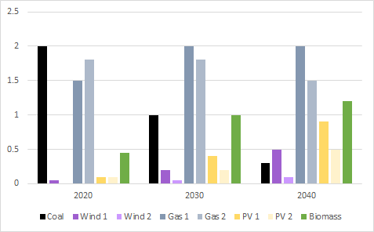
12.3 Comunicar la investigación
12.3.4 Ejemplo de una figura pobre
No hay título ni unidad en el eje vertical
No hay título del gráfico
Diseño confuso
Los colores son muy similares
Leyenda confusa, por ejemplo, ¿qué son "Viento1" y "Viento 2"?
18
Notes:
Esta diapositiva muestra un ejemplo de una figura de investigación mal hecha. Utilizando lo que hemos aprendido en las diapositivas anteriores, podemos detectar los errores cometidos en esta figura. En primer lugar, no hay título o unidad en el eje vertical ni título del gráfico. Esto significa que el público no tiene ni idea de lo que muestra la figura y, por tanto, no se puede esperar que entienda las implicaciones de los resultados. En segundo lugar, el gráfico tiene un diseño bastante confuso, con muchas barras para cada año, lo que dificulta al público la identificación de tendencias o la comparación entre años. Además, algunas de las opciones de color son confusas. Por ejemplo, se utilizan dos tonos similares de amarillo. Esto significa que es difícil para el público distinguir entre los resultados de cada tecnología y la figura no tiene un mensaje claro. Por último, la leyenda no es clara. Por ejemplo, no se explica lo que es el "Viento 1" y el "Viento 2", lo que también significa que el público no puede entender correctamente los resultados. En la siguiente diapositiva veremos cómo se podría mejorar esta figura.

Slide 19
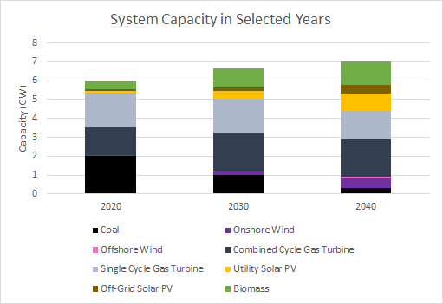
12.3 Comunicar la investigación
12.3.5 Mejora de la figura de ejemplo
Título y unidad del eje vertical
Título del gráfico
Un aspecto más sencillo
Los colores son más fáciles de distinguir
La leyenda explica qué es cada tecnología
19
Notes:
Aquí podemos ver una figura alternativa realizada con los mismos datos. Se han rectificado los principales errores cometidos en la figura anterior. Por ejemplo, se han añadido el título del gráfico, el título del eje vertical y la unidad del eje vertical. Así, el público puede entender lo que muestra la figura. En segundo lugar, se ha cambiado el diseño de la figura por un gráfico de barras apiladas. Esto da a la figura un aspecto más sencillo y permite una comparación más fácil entre años, lo que permite identificar más fácilmente las tendencias. También se han modificado los colores y la leyenda, lo que permite distinguir más fácilmente las distintas tecnologías y ofrecer al público la información necesaria sobre las tecnologías incluidas. Aunque muchos de estos puntos pueden parecer sencillos, una presentación eficaz de las cifras tiene el poder de aumentar significativamente el impacto y la comprensión de su investigación.

Slide 20
Conferencia 12.3 Referencias
Rougier NP, Droettboom M, Bourne PE (2014) Ten Simple Rules for Better Figures. PLOS Computational Biology 10(9): e1003833. https://doi.org/10.1371/journal.pcbi.1003833
20

Slide 21
12.4 Consejos para las presentaciones orales
12.4.1 Características principales de las presentaciones
Punto de entrada: captar la atención del público
Objetivo: centrarse en lo que se quiere conseguir con la presentación
Estructura: garantizar la coherencia de las diapositivas y contar una historia coherente de principio a fin
Audiencia: planifique su audiencia y sus antecedentes
Impacto: identifique los puntos clave que desea que el público recuerde
21
Notes:
En esta miniconferencia nos centraremos en la comunicación oral eficaz de la investigación. Para empezar, pensemos en las características clave de una presentación oral, que son útiles para orientar el diseño y la realización de la presentación. En primer lugar, está el punto de entrada de la presentación. Aquí es importante centrarse en captar la atención del público, asegurándose de que está interesado en la presentación y de que entiende lo que va a presentar. A lo largo de la presentación, es importante tener presente el objetivo general. Por ejemplo, puede utilizar la presentación para tratar de aumentar el compromiso con un nuevo departamento, fomentar una asociación de colaboración o asegurar la financiación de un nuevo proyecto. La estructura y el contenido de la presentación pueden entonces adaptarse a su objetivo. En cuanto a la estructura, las presentaciones deben tener una estructura clara con un principio, un medio y un final. También debe haber coherencia en toda la presentación para maximizar la comprensión de la audiencia. Para garantizar que el público entienda y se comprometa con la presentación, ésta debe diseñarse teniendo en cuenta los antecedentes y las motivaciones del público. Por último, es importante tener en cuenta el impacto de la presentación e identificar los puntos clave que se desea que el público recuerde. En las siguientes diapositivas veremos estos elementos con más detalle.

Slide 22
12.4 Consejos para las presentaciones orales
12.4.2 Audiencias de presentación
Hay muchos tipos de público:
Generalistas o no especialistas
Científicos de diferentes disciplinas
Científicos de la misma disciplina, quizá centrados en temas diferentes
También hay muchos objetivos posibles para la presentación:
Compromiso o debate
Colaboración o asociaciones
Financiación
22
Notes:
A la hora de planificar y realizar una presentación, es fundamental centrarse en la audiencia y el objetivo de la misma. Hay muchos tipos diferentes de público al que se puede presentar, desde los no especialistas, que no tienen experiencia con la modelización de sistemas energéticos, hasta los modelizadores y científicos experimentados. La presentación debe adaptarse en función de la audiencia para aumentar su comprensión y compromiso. Por ejemplo, cualquier contenido técnico debe explicarse de forma sencilla y comprensible si el público es no especializado. Además, puede centrarse en las ideas de su estudio en relación con las motivaciones e intereses de la audiencia para aumentar la aceptación y el compromiso. El propósito de la presentación también debe guiar su planificación y realización. Las presentaciones de investigación se realizan con diversos fines, desde tratar de aumentar el compromiso hasta intentar asegurar la financiación de un nuevo proyecto. El objetivo de la presentación debe ser prioritario en todo momento. Por ejemplo, si su objetivo es crear una asociación con un nuevo departamento, la presentación debe centrarse en las implicaciones de su investigación para ese departamento y los beneficios de la asociación propuesta para la audiencia.

Slide 23
12.4 Consejos para las presentaciones orales
12.4.3 Consejos para el estilo y el enfoque de la presentación
Planificación
Considere la audiencia
Practicar la sincronización, revisar la ortografía y la gramática
Estructura
Comience con una breve descripción general
Terminar repasando los puntos clave
Entrega
Hablar con comodidad y claridad
Hablar a partir de viñetas
23
Notes:
Pasamos ahora a algunos consejos prácticos sobre el estilo y el enfoque de las presentaciones orales. Como hemos visto en las diapositivas anteriores, tener en cuenta al público y sus antecedentes es un elemento clave del proceso de planificación. También es esencial que practiques tu presentación a fondo, asegurándote de que cumples con los requisitos de tiempo y que compruebas la ortografía y la gramática de la presentación. Estos pasos le ayudarán a que su presentación sea lo más profesional posible. La estructura de la presentación puede diseñarse de forma que se garantice que se está contando una historia coherente al público. Las presentaciones deben comenzar con una breve introducción y una visión general de lo que se va a tratar, para que el público sepa qué esperar y se familiarice con el tema que se va a presentar. El final de la presentación debe centrarse en repasar los puntos clave, lo que aumenta la probabilidad de que la audiencia los recuerde. La presentación también es importante. Si se habla con claridad y comodidad, es más fácil que el público siga la presentación y se involucre. Aunque es útil tener notas con viñetas, hay que evitar leer las notas o las diapositivas palabra por palabra y tratar de hablar con más naturalidad.

Slide 24
12.4 Consejos para las presentaciones orales
12.4.4 Consejos para la presentación visual
Diseño
Garantizar la legibilidad de las cifras
Una o dos imágenes grandes por diapositiva
Colores
Limitar el número de colores
Comprobar los colores en el proyector
Entrega
El mensaje debe ser claro
No se apresure en las cifras
24
Notes:
Los elementos visuales de la presentación también pueden utilizarse para aumentar su impacto. Al igual que con el diseño de las cifras, es importante que las presentaciones sean lo más sencillas y limpias posible, además de asegurarse de que el público dispone de toda la información necesaria para entender la presentación. En cuanto a la presentación, hay que comprobar que el público pueda ver bien las cifras. Por este motivo, también suele ser mejor tener sólo una o dos imágenes grandes en cada diapositiva. Además, puede ser útil limitar el número de colores en cada diapositiva para evitar que las diapositivas parezcan confusas. Los colores también pueden aparecer de forma diferente en un proyector, por lo que debes comprobar que tus diapositivas se ven como deberían en un proyector antes de presentarlas. Por último, las figuras y las diapositivas deben tener mensajes claros que se transmitan a la audiencia, y hay que evitar apresurarse con las figuras, dejando a la audiencia tiempo suficiente para entenderlas.

Slide 25
12.4 Consejos para las presentaciones orales
12.4.5 Lo que hay que evitar al presentar
Qué evitar en las presentaciones:
Diapositivas con demasiado texto
Leer las diapositivas palabra por palabra
Complejas transiciones de diapositivas y efectos de sonido
Diapositivas sobrecargadas con demasiadas imágenes
Dar la espalda al público o mirar fijamente sus notas
No estar preparado para las preguntas
25
Notes:
Terminaremos esta miniconferencia repasando algunos errores clave que es importante evitar al presentar. En primer lugar, las diapositivas suelen contener demasiado texto o demasiadas imágenes. Esto puede hacer que las diapositivas estén sobrecargadas, sean confusas y poco claras. Es importante evitar estos errores para asegurarse de que la audiencia pueda entender las diapositivas y sea capaz de identificar y comprometerse con los mensajes clave. En cuanto a la presentación, es mejor hablar a partir de viñetas y establecer contacto visual con el público en lugar de leer las diapositivas palabra por palabra o mirar las notas durante toda la presentación. Evitar estos errores hará que su presentación sea más interesante y atractiva. Además, al igual que con otros elementos de la comunicación de la investigación, es mejor evitar complicar demasiado la presentación. Esto significa que hay que mantener las cosas lo más sencillas y claras posible, por ejemplo, evitando transiciones complejas de diapositivas y efectos de sonido. De este modo, se garantiza que el público pueda centrarse en el objetivo principal de la presentación. Por último, es esencial estar preparado para responder a las preguntas del público. Con esto concluye la sección del curso centrada en la comunicación de la investigación. Si combinas lo que has aprendido en esta sección con los conocimientos que has adquirido sobre la modelización de sistemas energéticos, podrás trabajar para producir y presentar una investigación eficaz que influya en la elaboración de políticas.

Slide 26
Conferencia 12.4 Referencias
Howells, M. Comunicar su investigación: consejos para las presentaciones orales. Escuela de Verano SD 2019.
26

Slide 27
Hacer la prueba

